Slide 1

HOOPSARCHIVE
Enrique Gómez Gascón 2n de DAM Projecte Final de Cicle

Slide 2
Que és hoopsArchive?
HoopsArchive és una aplicació en la que es poden consultar registres de classificacions i estadístiques de diferents temporades històriques de la NBA.

Slide 3
D’on sorgeix?
Açò naix de mi com a fanàtic de la basquet i la NBA doncs sempre em pareix tindre aquest tipus d’informació a l’abast de la mà i no tindre que rebuscar informació per diferents llocs.

Slide 4





Tecnologies

Slide 5
API

Slide 6
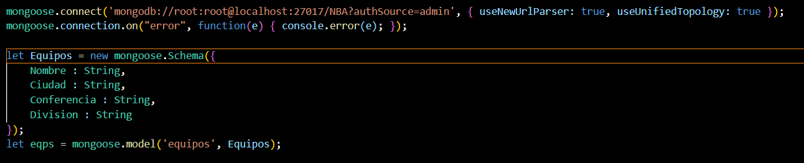
API
L’API està dissenyada en NodeJS amb connexió a MongoDB per a extraure les dades a mostrar en la app.

Slide 7
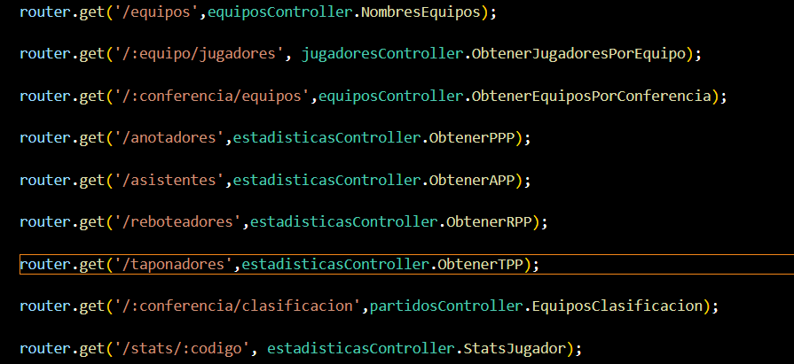
aPI
Després tenim les rutes definides per a accedir als diferents mètodes i recuperar les dades

Slide 8
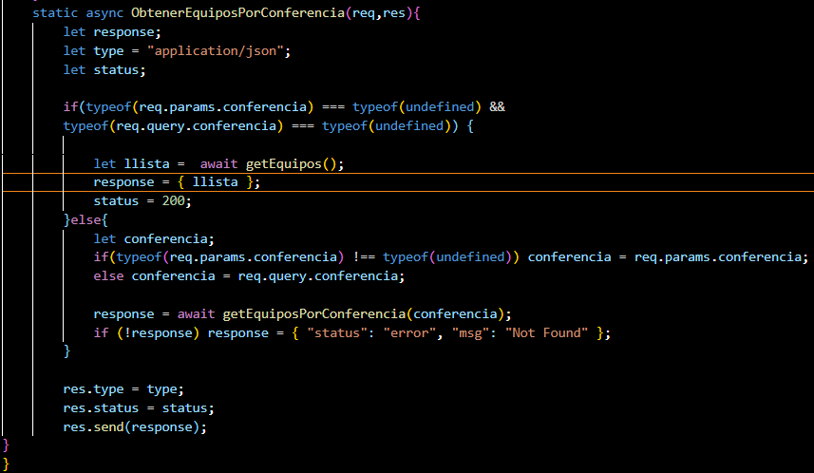
API
Per últim estes rutes criden als controladors.
Exemple:
I aquestes criden a la consulta pertinent.

Slide 10
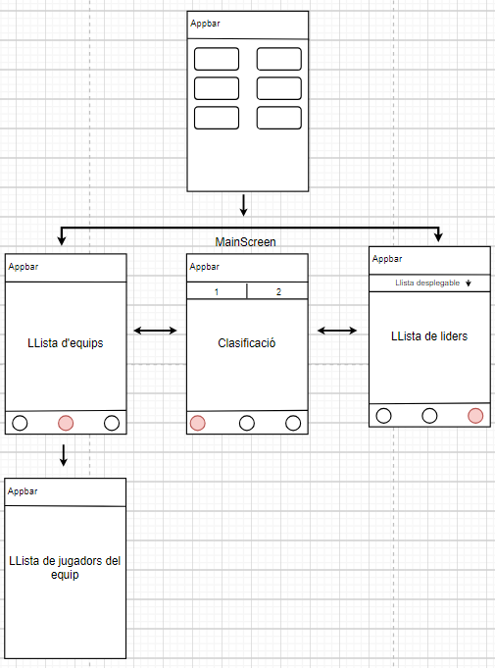
FLutter

Slide 11
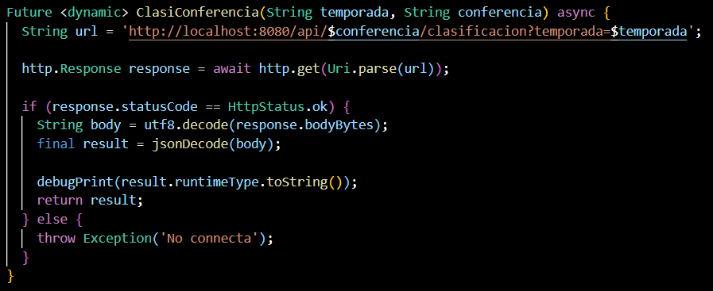
FLutter
Ara podem pasar al front on comencem definint les crides a la API que utilitzarem.
Exemple:

Slide 12
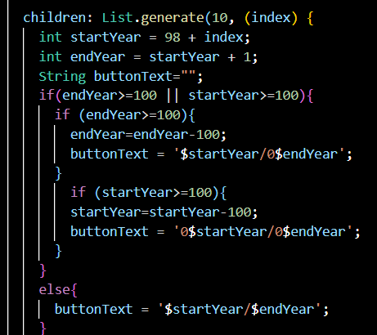
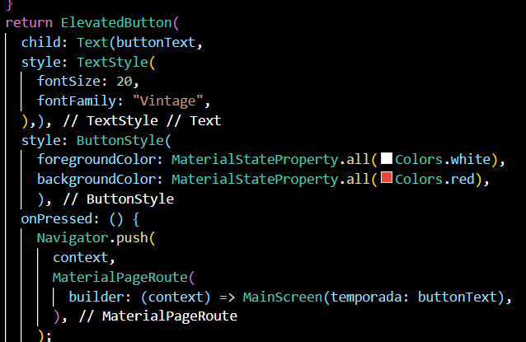
FLutter
El següent es la pagina de selecció de temporada
la qual esta formada per una llista amb les disponibles.

Slide 13
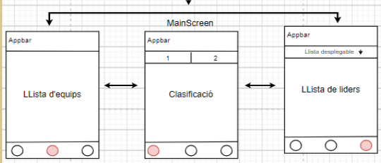
FLutter
Amb açò ens movem a la pantalla principal amb les 3 pestanyes amb 3 llistes diferents:
Classificació, Equips i Líders.

Slide 14
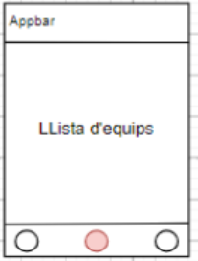
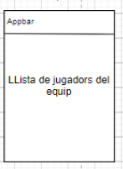
FLutter
Després des de la pestanya d’equips podrem entrar a la informació dels jugadors de cadascun.

Slide 15
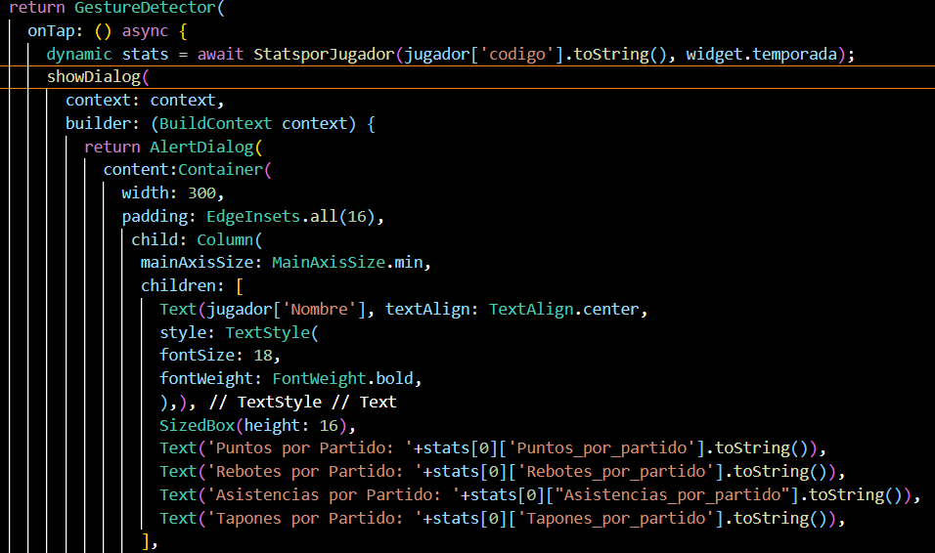
FLutter
Una volta en els jugadors per a mostrar tota la informació farem click sobre el que vulguem.

Slide 16
PROVA

Slide 17
dIFICULTATS
Consultes
Tractament de diferents tipus de dades
Instal·lació

Slide 18
CONCLUSIONS

